Slide 1
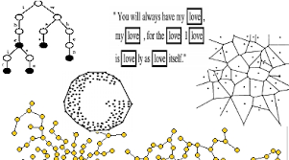
Estrutura de Dados
Alexandre Ribeiro
Aula 6

Slide 2
DEFINIÇÃO
A alocação dinâmica permite ao programador criar “variáveis” em tempo de execução, ou seja, alocar memória para novas variáveis quando o programa está sendo executado, e não apenas quando se está escrevendo o programa.
Quantidade de memória é alocada sob demanda, ou seja, quando o programa precisa
Menos desperdício de memória
Espaço é reservado até liberação explícita
Depois de liberado, estará disponibilizado para outros usos e
não pode mais ser acessado
Espaço alocado e não liberado explicitamente é automaticamente liberado ao final da execução

Slide 3
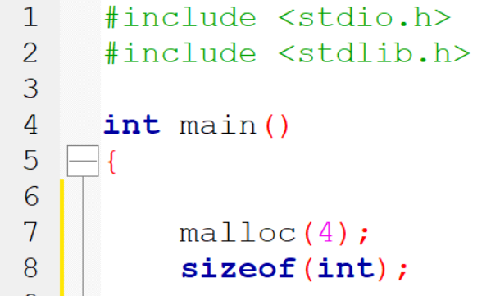
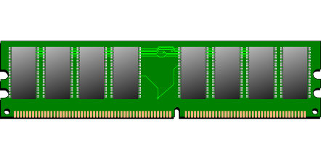
1004
1008
1012
1016
1020
1024
1028
1032
1036
1040
1044
1046
1050
1052
1056

Slide 4
ALOCAÇÃO DINÂMICA
A linguagem C ANSI usa apenas 4 funções para o sistema de alocação dinâmica, disponíveis na stdlib.h:
malloc
calloc
realloc
free

Slide 5
ALOCAÇÃO DINÂMICA - MALLOC
malloc
 A função malloc() serve para alocar memória e tem o
seguinte protótipo:
Funcionalidade
 Dado o número de bytes que queremos alocar (num), ela aloca na memória e retorna um ponteiro void* para o primeiro byte alocado.

Slide 6


ALOCAÇÃO DINÂMICA - MALLOC
Alocar 1000 bytes de memória livre.
Alocar espaço para 50 inteiros:

Slide 7
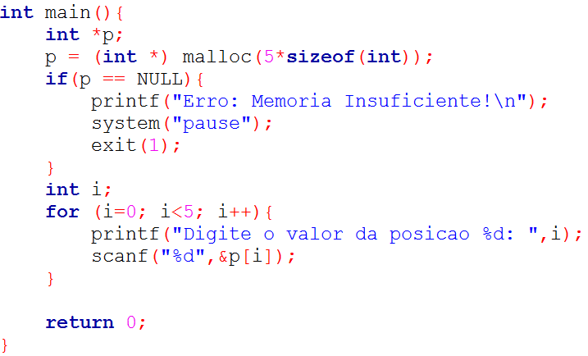
ALOCAÇÃO DINÂMICA - MALLOC
Se não houver memória suficiente para alocar a memória requisitada, a função malloc() retorna um ponteiro nulo

Slide 8
ALOCAÇÃO DINÂMICA - CALLOC
calloc
 A função calloc() também serve para alocar memória,
mas possui um protótipo um pouco diferente:
Funcionalidade
 Basicamente, a função calloc() faz o mesmo que a função malloc(). A diferença é que agora passamos a quantidade de posições a serem alocadas e o tamanho do tipo de dado alocado como parâmetros distintos da função.

Slide 9
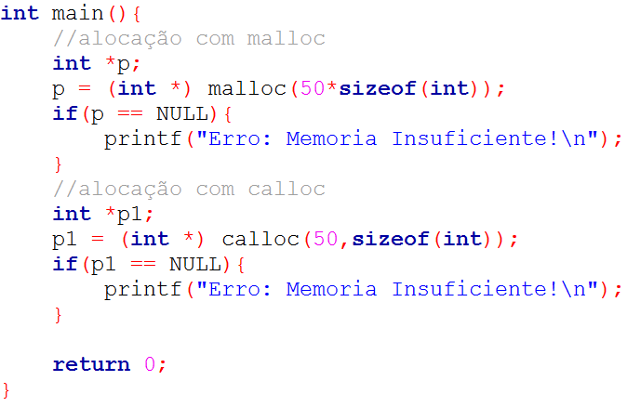
ALOCAÇÃO DINÂMICA - CALLOC
Exemplo da função calloc

Slide 10

ALOCAÇÃO DINÂMICA - FREE
free
Diferente das variáveis definidas durante a escrita do programa, as variáveis alocadas dinamicamente não são liberadas automaticamente pelo programa.
Quando alocamos memória dinamicamente é necessário que nós a liberemos quando ela não for mais necessária.
Para isto existe a função free() cujo protótipo é:

Slide 11
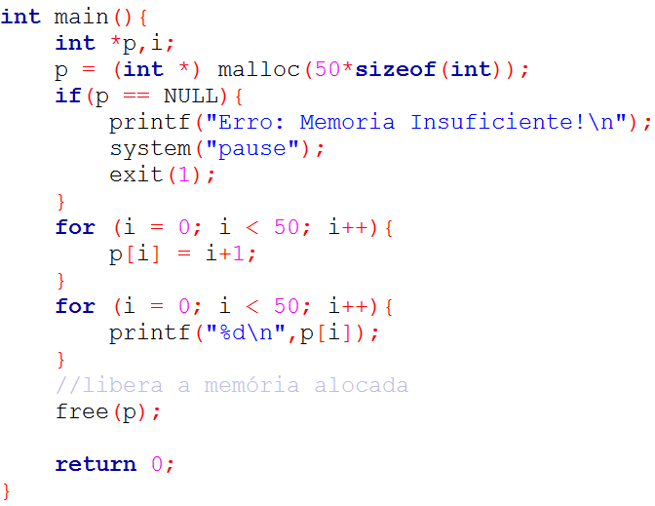
ALOCAÇÃO DINÂMICA - FREE
Exemplo da função free()

Slide 12
ALOCANDO MEMÓRIA
Memória
posição | variável | conteúdo
119
120
121 | int *p | NULL
122
123
124
125
126
127
128
Memória
posição | variável | conteúdo
119
120
121 | int *p | 123
122
123 | p[0] | 11
124 | p[1] | 25
125 | p[2] | 32
126 | p[3] | 44
127 | p[4] | 52
128
Alocando 5 posições de memória em int *p

Slide 13
ALOCAÇÃO DE ARRAYS
Para armazenar um array o compilador C calcula o tamanho, em bytes, necessário e reserva posições sequenciais na memória
Note que isso é muito parecido com alocação dinâmica
Existe uma ligação muito forte entre ponteiros e
arrays.
O nome do array é apenas um ponteiro que aponta para o primeiro elemento do array.

Slide 14
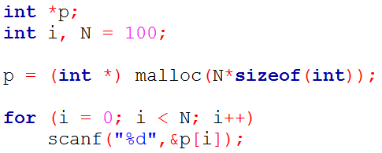
ALOCAÇÃO DE ARRAYS
Ao alocarmos memória estamos, na verdade, alocando um array.
0
1
...
99
p

Slide 15
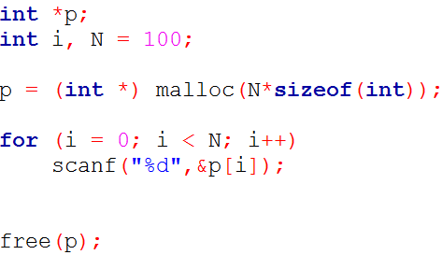
ALOCAÇÃO DE ARRAYS
Note, no entanto, que o array alocado possui
apenas uma dimensão
Para liberá-lo da memória, basta chamar a função free() ao final do programa:

Slide 16
ALOCAÇÃO DE STRUCT
Assim como os tipos básicos, também é possível
fazer a alocação dinâmica de estruturas.
As regras são exatamente as mesmas para a alocação de uma struct.
Podemos fazer a alocação de
uma única struct
um array de structs

Slide 17
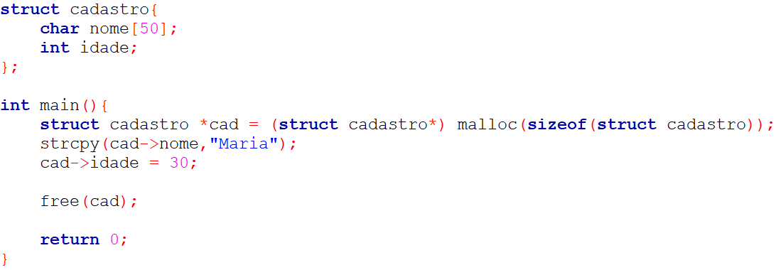
ALOCAÇÃO DE STRUCT
Para alocar uma única struct
Um ponteiro para struct receberá o malloc()
Utilizamos o operador seta para acessar o conteúdo
Usamos free() para liberar a memória alocada

Slide 18
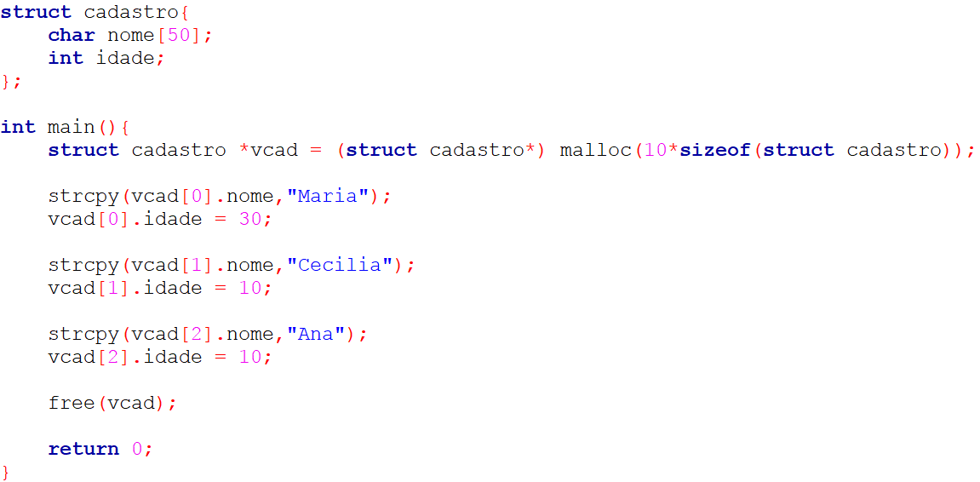
ALOCAÇÃO DE STRUCT
Para alocar uma única struct
Um ponteiro para struct receberá o malloc()
Utilizamos os colchetes [ ] para acessar o conteúdo
Usamos free() para liberar a memória alocada

Slide 19

1- Crie um programa para manipular vetores dinamicamente.
O seu programa deve implementar uma função chamada inverte_vetor, que
Cria dois vetores dinamicamente V1 e V2, ambos de tamanho N.
A função deve copiar os elementos de V1 para V2 na ordem inversa. Ou seja, se
a função receber V1 = {1,2,3,4,5}, a função deve copiar os elementos para V2 na seguinte ordem: V2 = {5,4,3,2,1}.
Além disso, a função também deve retornar o maior valor encontrado em V1.

Slide 20
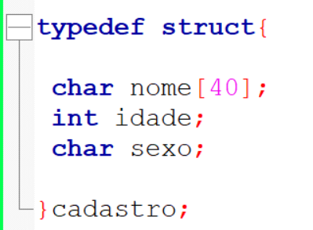
2 - Suponha que criamos uma estrutura para armazenar cadastros de alunos de um curso:
Implemente duas funções, uma para inserir e uma para mostrar os vetores criados dinamicamente.

Slide 21
3 - Construa um programa (main) que aloque em tempo de execução (dinamicamente) um vetor V1 de 3 posições (#define 3) usando a chamada da função malloc.
Agora, aproveite este programa para construir uma função (recebe_vetor) que recebendo os parâmetros do vetor;
aloque um outro vetor V2 de 3 posições dinamicamente na função;
multiplique as posições dos dois vetores;
libere a memória interna da função.
Finalmente, crie no programa (main) que teste/use a função criada acima.

Slide 22
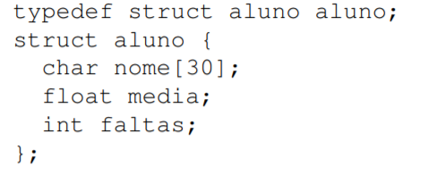
4 - Faça um programa que leia informações de n alunos em um vetor alocado dinamicamente. Em seguida, imprima as informações lidas na ordem decrescente das medias dos alunos.

Slide 23
Crie uma função que receba como parâmetros dois vetores de inteiros: x1 e x2 e as suas respectivas quantidades de elementos: n1 e n2.
A função deverá retornar um ponteiro para um terceiro vetor, x3, alocado dinamicamente, contendo a união de x1 e x2 e usar o ponteiro qtd para retornar o tamanho de x3.
Sendo x1 = {1, 3, 5, 6, 7} e x2 = {1, 3, 4, 6, 8},
x3 irá conter {1, 3, 4, 5, 6, 7, 8}.
Assinatura da função: int* uniao(int *x1, int *x2, int n1, int n2, int* qtd);

